Slide 1
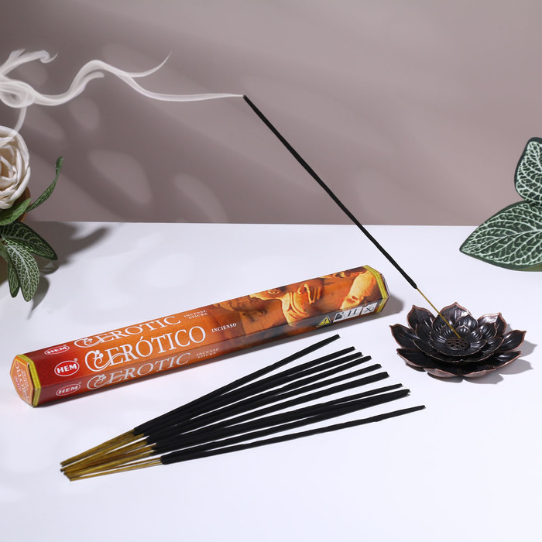

БЛАГОВОНИЯ
Обучающий материал

Slide 2
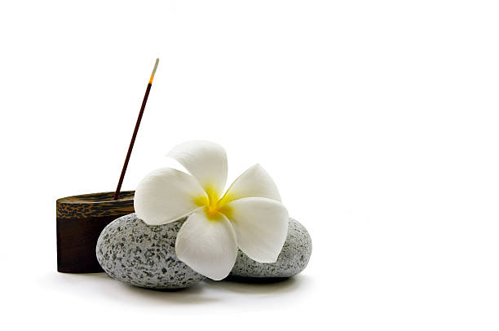
Благовония: зачем нужны и как используются?
С древности люди использовали благовония в различных практиках, для духовного развития и медитаций.
Опытным путем люди пришли к выводу, что те или иные ароматы помогают настроить сознание на высокие вибрации, способствуя духовному и личностному росту.
Запахи способны влиять на реальность, сознание и здоровье человека. Главное — подобрать правильный аромат и научиться пользоваться благовониями.

Slide 3
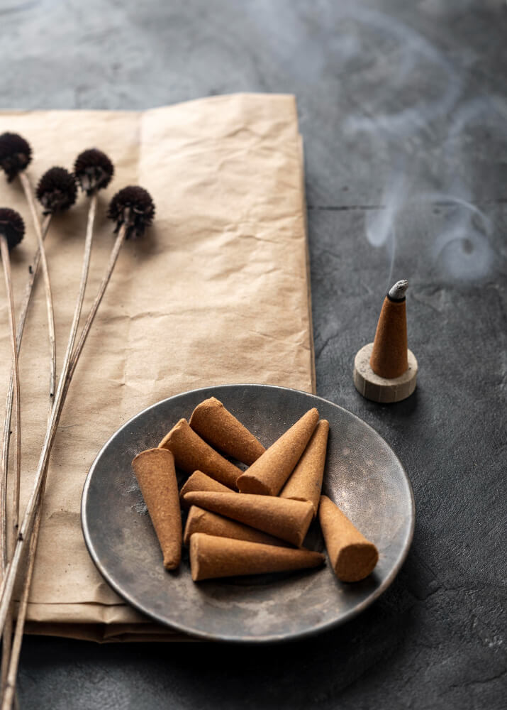
Виды благовоний по типу:
Простые — основу составляет бамбуковая щепка, представляют собой благовония в виде палочек.
Стружечные — в их состав входит древесная пыль, измельченная до порошкообразного состояния.
Безосновные благовония — изготавливаются без какой-либо основы, не имеют опоры, поэтому отличаются повышенной хрупкостью.
Пластилиновые — они же конусные благовония. Обладают довольно мягкой консистенцией, включают в себя мед и масла, имеют довольно яркий аромат. С помощью пластилиновых благовоний можно окурить довольно большую площадь.
Сыпучие — известны под названием санг. Представляют собой растительный порошок или перемолотые травы.

Slide 4
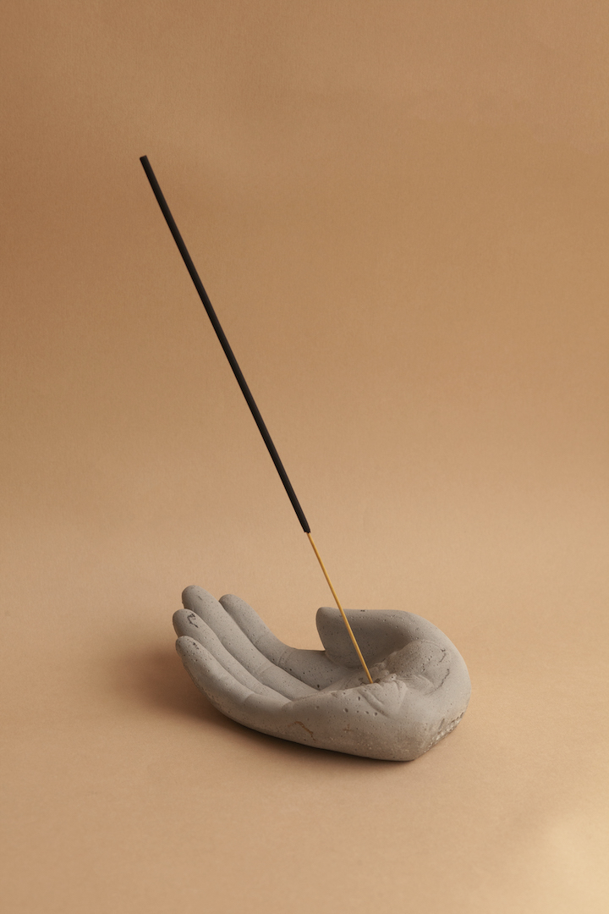
Виды благовоний по типу:
Традиционные — одни из самых распространенных. В основе палочек — бамбук, смесь из угля и трав. Отличаются темным цветом и приятным ароматом входящих в состав масел и растений.
Спиральные — представляют собой закрученные тонкие круги из смеси растений, трав, водорослей, смол, эфирных масел и других компонентов. Раскуриваются по часовой стрелке.
Пало Санто — особый вид благовоний в виде деревянных брусочков. Получается из священного дерева родом из Южной Америки. Аромат у оригинальных благовоний Пало санто не похож на другой — при горении издает приятный, интенсивный свеже-древесный аромат с цитрусовыми нотками. Также можно почувствовать характерный смолистый запах с теплыми оттенками ладана.
Древесные кусочки - традиционные японские благовония. Нагреваемые щепки/кусочки таких ароматических видов, как удовое, агаровое, сандаловое дерево, кедр, можжевельник, кассия.

Slide 5
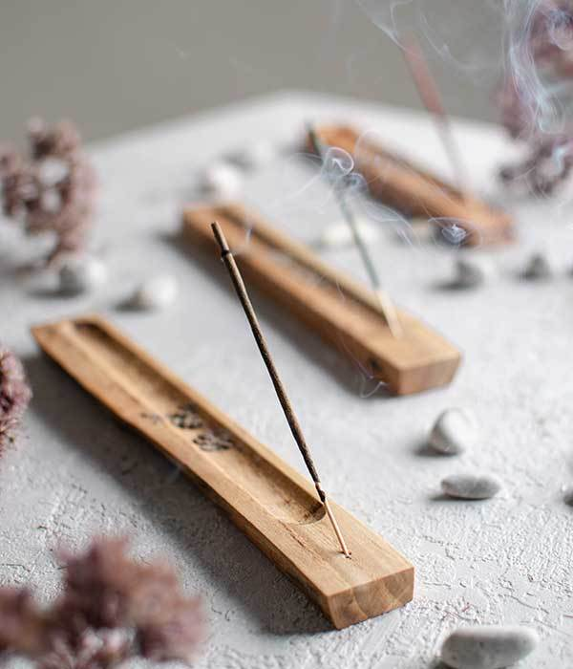
Как пользоваться благовониями ?
Если вы используете ароматические палочки — зажгите кончик, подождите, пока разгорится, сбейте пламя. Установите аромапалочку на подставку или окуривайте помещение, держа палочку в руке.
Конусные благовония рекомендуется зажигать сразу на подставке или курильнице. Поджигается кончик, пламя задувается, конус остается тлеть. Ближе к основанию конуса ароматного дыма станет больше.
Отдельная категория благовоний — конусные со стелющимся дымом. Это выглядит очень эффектно. Стелющийся дым получается за счет отверстия в основании конуса. Зажигают такие благовония в специальных ступенчатых курильницах. Кроме аромата, вы сможете насладиться завораживающим зрелищем, похожим на «водопад из дыма».
Для возжигания порошковых благовоний вам понадобятся лопатка, ложечка, пресс для пепла и формочка. Насыпьте в курильницу порошок благовония, утрамбуйте с помощью пресса. Установите формочку, насыпьте ложечкой порошок, утрамбуйте и аккуратно уберите форму. Подожгите один из кончиков получившегося узора.

Slide 6
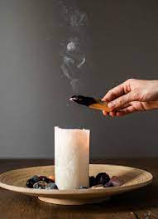
Как пользоваться благовониями ?
Благовония Пало Санто разгораются дольше обычных аромапалочек. Подержите брусочек над пламенем около 10-20 секунд, хорошо потрясите до появления дыма и уложите Пало Санто на специальную подставку. Также этими благовониями хорошо окуривать помещение, пройдясь по всем углам.
Для возжигания порошковых благовоний вам понадобятся лопатка, ложечка, пресс для пепла и формочка. Насыпьте в курильницу порошок благовония, утрамбуйте с помощью пресса. Установите формочку, насыпьте ложечкой порошок, утрамбуйте и аккуратно уберите форму. Подожгите один из кончиков получившегося узора.
Смуджи — это благовония в виде свертка сухой травы, как правило, из калифорнийского шалфея. Разгорается он быстро и приносит огромную пользу организму. Перед тем, как окуривать дом с помощью смуджи, подготовьте блюдце с песком или жаропрочную подставку, чтобы можно было быстро и вовремя затушить скрутку.
Важно! Во время возжигания благовоний, не оставляйте их без присмотра, на сквозняке и рядом с легко воспламеняющимися предметами.

Slide 7
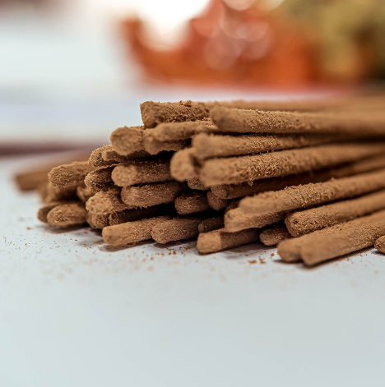
Почему осыпаются благовония?
Многие замечают, что вскрывая упаковку, благовония осыпаются. Но не спешите делать выводы, что вы приобрели не качественный продукт.
Производитель специально осыпает благовония пыльцой, чтобы во время транспортировки, благовония не склеивались.

Slide 8
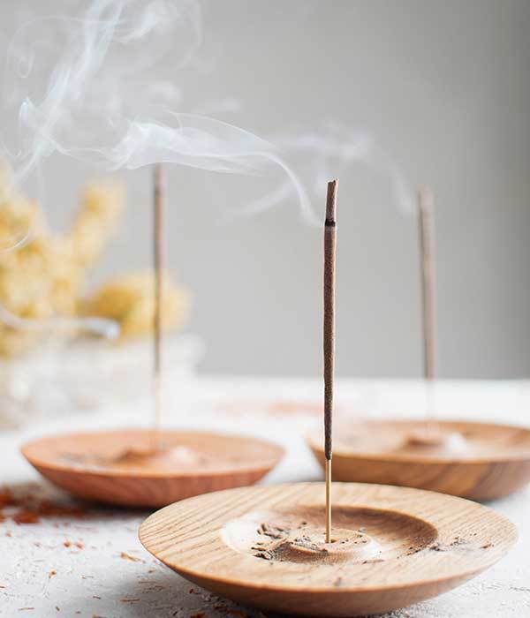
Как выбрать благовония ?
В первую очередь рекомендуется обращать внимание на цвет благовоний. Если производители использовали исключительно эфирные масла, цвет благовоний будет от светло-желтого до темно-коричневого. Цветные и черные ароматические композиции скорее всего имеют в составе красители.
Просветите аромапалочку лампой или потрите ее между ладонями, чтобы прочувствовать аромат. Некоторые покупатели при выборе благовоний зажигают их и вдыхают дым, но это не правильно. Чтобы уловить аромат, нужно испарять эфирные масла, а не сжигать их.
Покупайте благовония только проверенных производителей. К таким относятся: Hem, Satya, Ppure, Goloka, Sai Darshan и многие другие. Остерегайтесь громких лозунгов на этикетках — это не более, чем маркетинговый ход для привлечения внимания.
Также обращайте внимание на качество аромата, время горения, срок годности, классификацию ароматов и вид благовоний.

Slide 9
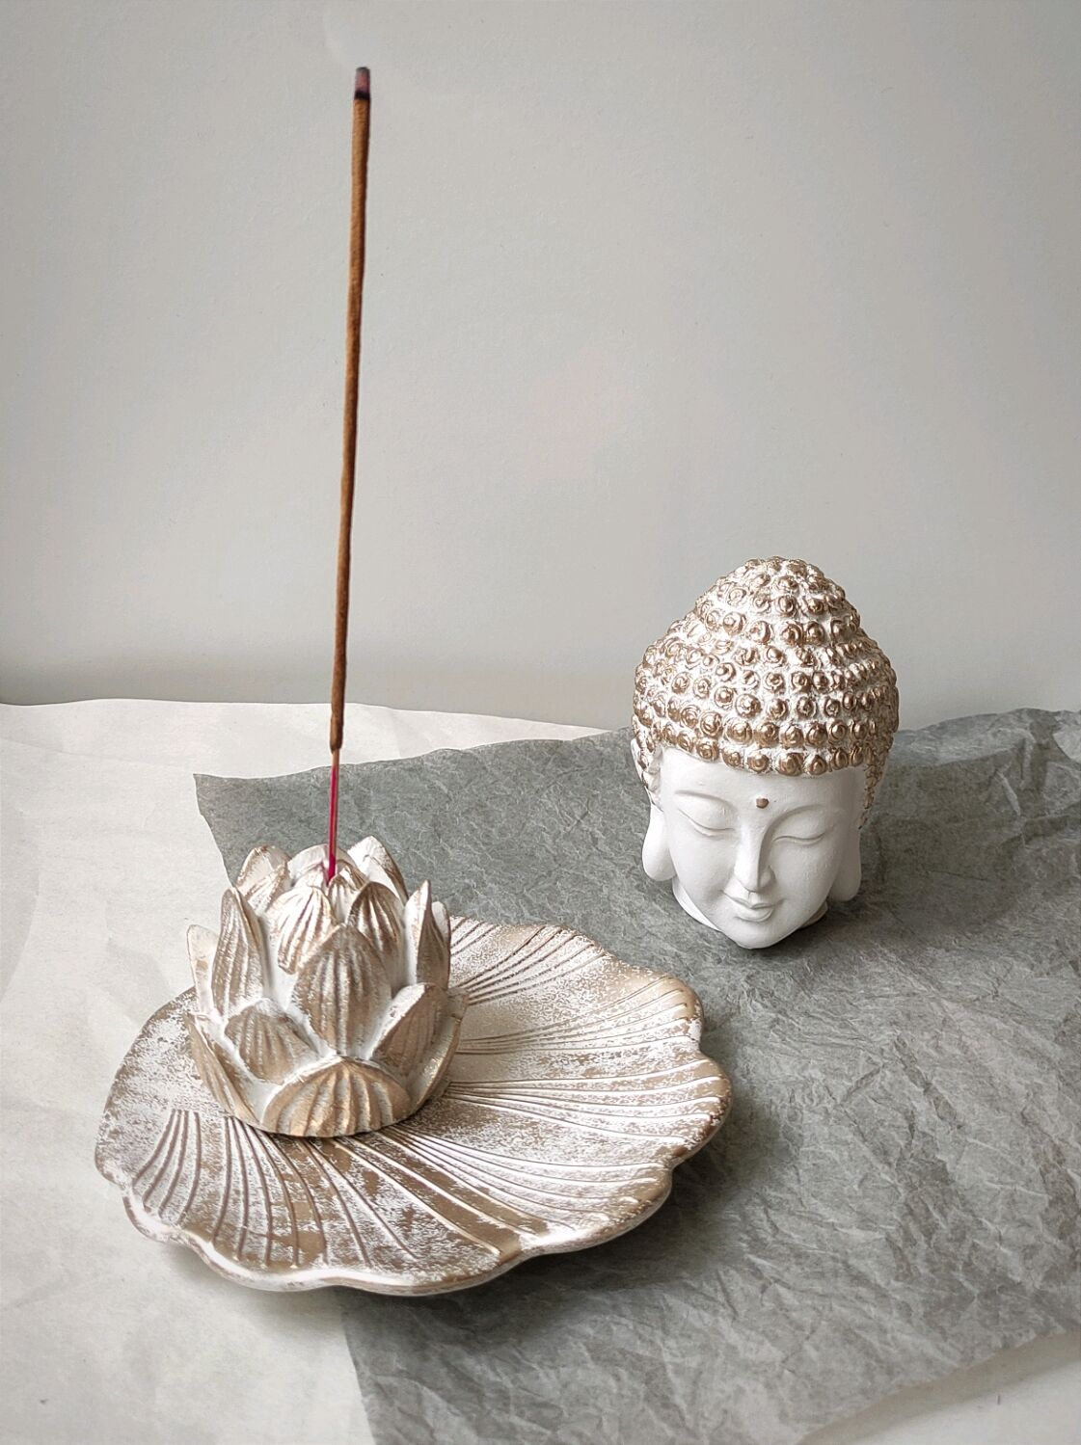
Классификаций ароматических палочек
Стимуляторы — повышают работоспособность, концентрацию и внимание, улучшают память, придают бодрости и сил. К таким ароматам относятся лимонник, фенхель, апельсин, мандарин, корица, розмарин, сандал, лимон.
Адаптогены — стимулируют работу нервной системы, повышают коммуникабельности, помогают адаптироваться в сложных ситуациях. К таким ароматам относят мяту, лаванду, чабрец, жасмин, розу, душицу, мирру, лавр.
Успокаивающие — тонизируют нервную систему, помогают при умственном и физическом переутомлении, стрессах, депрессии. К таким ароматам относят ромашку, герань, мелиссу, ванили, ладан, лотос, орхидею, нероли.
Защищающие — оберегают человека от воздействия негативной энергии. К таким ароматам относят гвоздику, можжевельник, ладан, лимон, розмарин, шалфей, жасмин, мелиссу.
Согревающие — отлично подходят для холодной погоды. К таким ароматам относят миндаль, корицу, розу, кафору, герань.
Охлаждающие — пользуются популярностью в теплое время года. К таким ароматам относят гиацинт, сандал, ладан, магнолию, лимон, бергамот, лаванду.

Slide 10
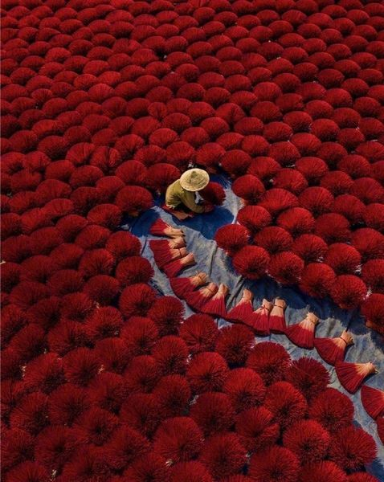
Виды благовоний по территориальному признаку:
Индийские благовония (известны также под названием агарбатти) — считаются традиционными и являются очень популярными во многих странах мира. Чаще всего имеют вид классических палочек. Основу благовоний из Индии составляет тонкая деревянная лучина. Самые популярные бренды: Satya, Good Sing, Shri Ganga, Ppure, Hamsa Bala.
Китайские благовония — изготавливаются из различных компонентов, которые совпадают с традиционной китайской фармакологией и знаниями о травах. Китайские благовония, как правило, делаются безосновными, но иногда можно встретить палочки на бамбуковой основе. Китайские благовония различают по форме: сформированные сяны (в виде палочек и спиралей), порошковые сяны (представляют собой порошок, который складывается в специальную форму с помощью печати и поджигается), пилюли (представляют собой шарики).

Slide 11
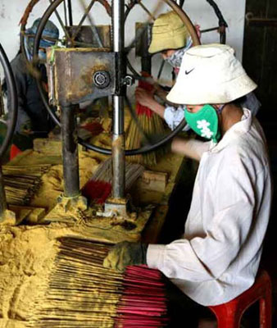
Виды благовоний по территориальному признаку:
Русские благовония — особый вид благовоний. Важно разделять традиционные русские благовония и те, которые произведены в России. К первым относят ароматические палочки с исконно русскими ароматами (эвкалипт, сосна, хвоя, можжевельник, ладан, розмарин, солодка, лиственница, ель, сибирский кедр, мирра, полынь). Ко вторым относятся благовония с разнообразными ароматами, которые произведены в России. Среди них могут встречаться даже исконно восточные и индийские, пряные, сладкие, густые и дымные.
Тибетские благовония — чаще всего изготавливаются без бамбуковой основы и отличаются сложным многокомпонентным составом. Это дает возможность смесям сгорать, постепенно выделяя меняющиеся ароматы. Собираются вручную монахами, прессованные и отличаются насыщенным ароматом. Часто именно тибетские благовония используются для проведения различных ритуалов, медитаций и практик.

Slide 12
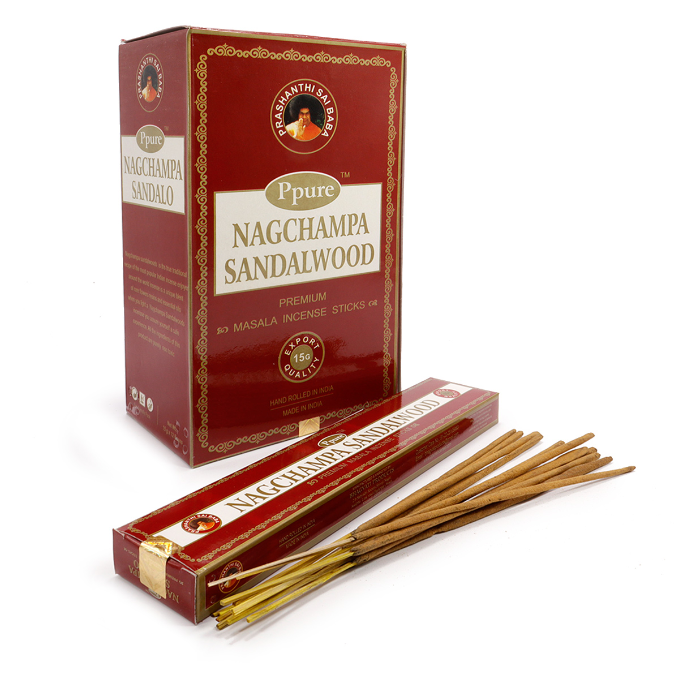
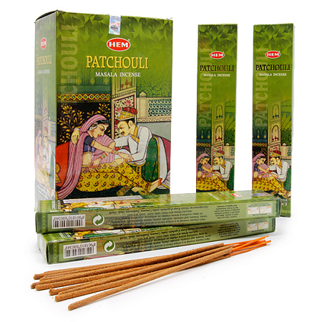
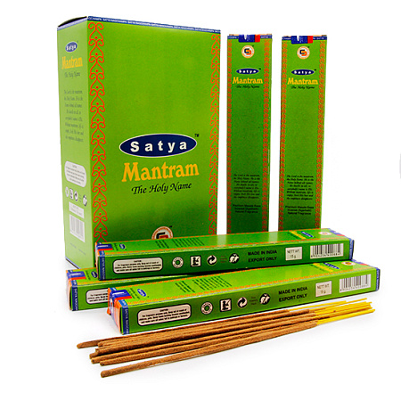
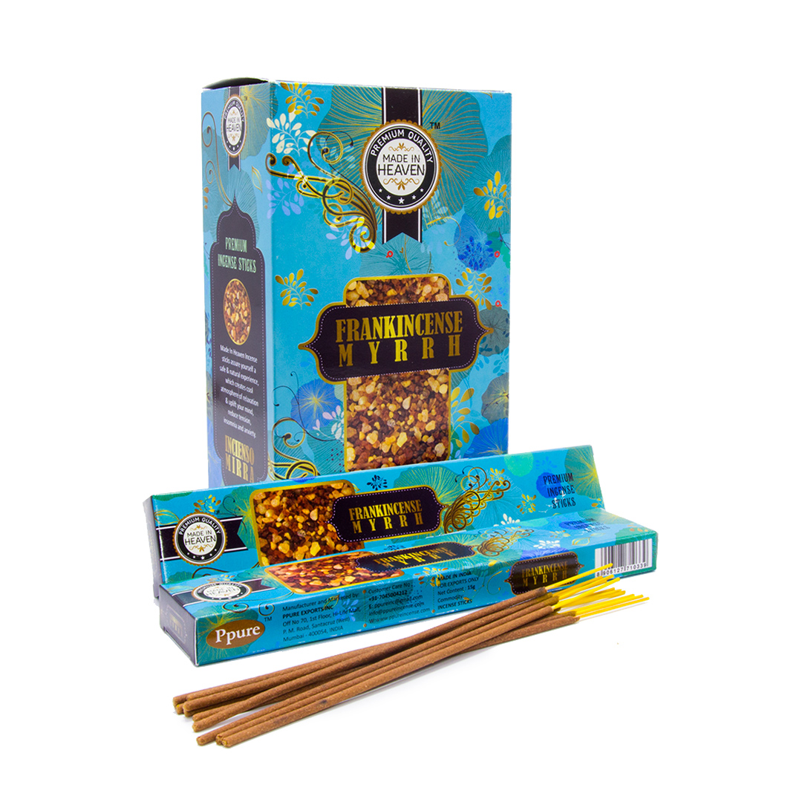



Популярные бренды в компании Аланкара
MADE in
HEAVEN

Slide 13
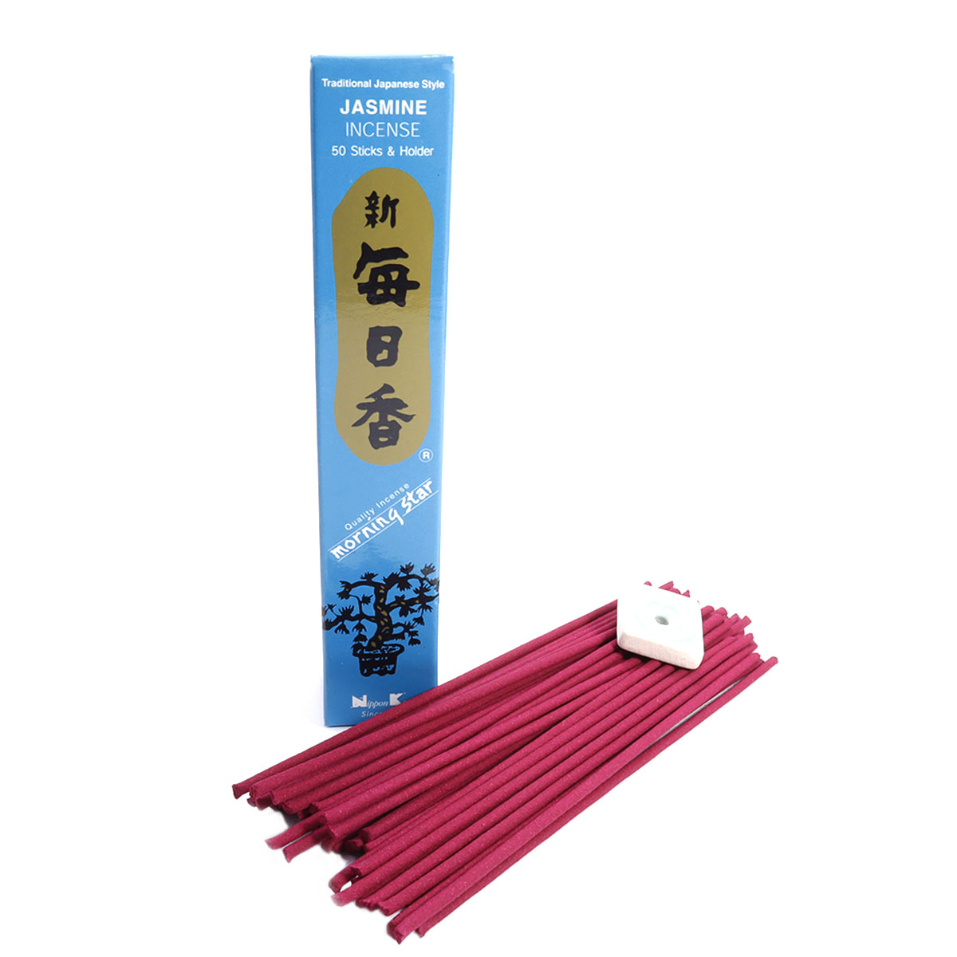
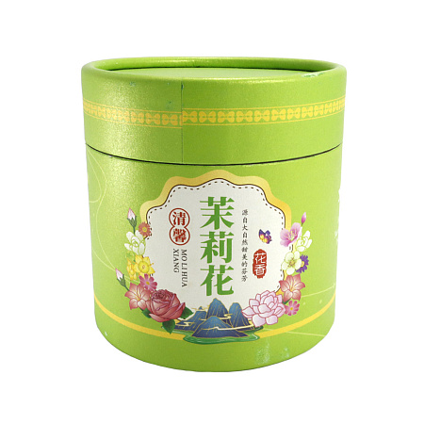
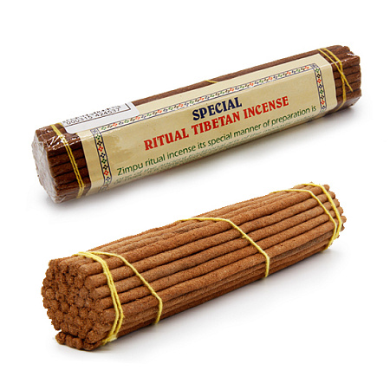
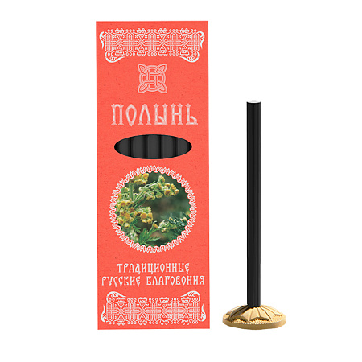

Популярные бренды в компании Аланкара
ЯПОНСКИЕ
КИТАЙСКИЕ
ТИБЕТСКИЕ
РУССКИЕ

Slide 14
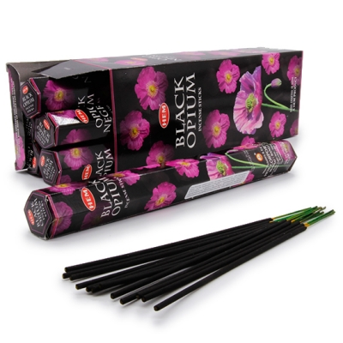
Благовония HEM
Корпорация НЕМ уверенно лидирует в своём сегменте благовоний.
НЕМ выпускает угольные ароматические палочки, благовония конусы, так называемые «дхупы» - безосновные благовония, а также благовония
«масала» - ароматические палочки на натуральной ароматической основе.
Корпорация НЕМ была создана сравнительно недавно – в 1975 году. Несмотря на то, что некоторые производители индийских благовоний имеют более давнюю историю, НЕМ вышел в безусловные лидеры благовоний на мировой рынок. Этому послужило хорошее качество ароматического сырья, стандартизированное качество ароматических палочек, яркая упаковка благовоний, широкий ассортимент позиций благовоний. На данное время
НЕМ выпускает свыше 200 наименований продукции благовоний.
Корпорация НЕМ имеет производственные мощности в трёх городах Индии: Бангалоре, Мумбае и Бхиванди.
География экспорта благовоний НЕМ насчитывает свыше 50 стран мира.
ТИБЕТСКИЕ
РУСКИЕ

Slide 15
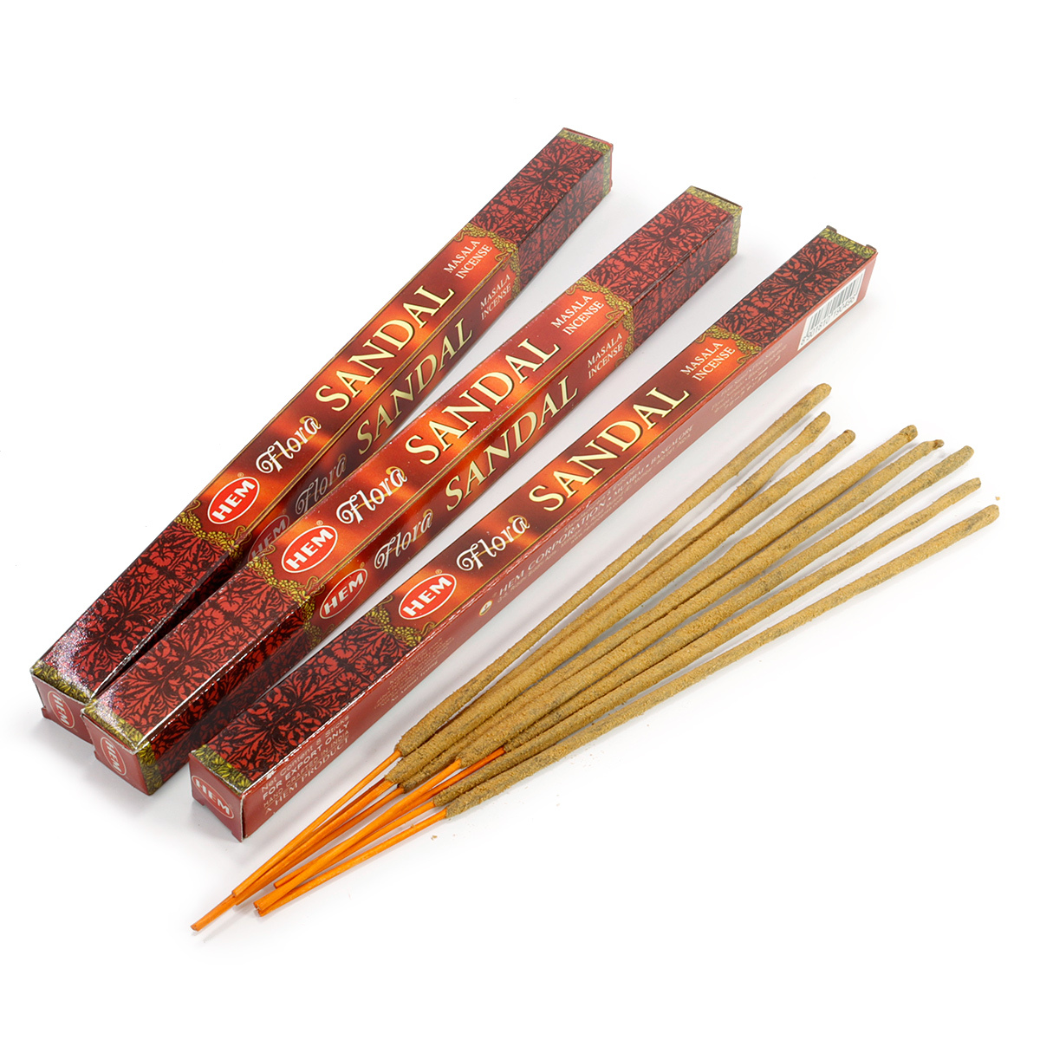
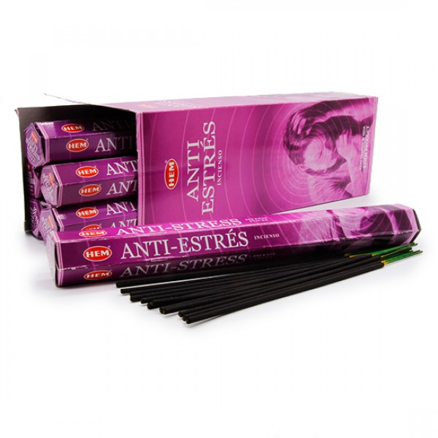
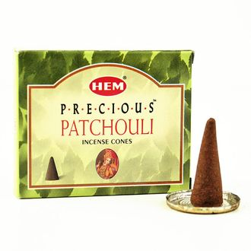
Разновидности благовоний HEM
МАСАЛА
УГОЛЬНЫЕ
КОНУСЫ
КОНУСЫ
ароматические палочки,
изготовленные из натуральных
ароматических веществ
Изготавливают из угольной
массы с добавлением разных ароматических добавок.
конусообразные таблетки
из натуральных
ингредиентов

Slide 16
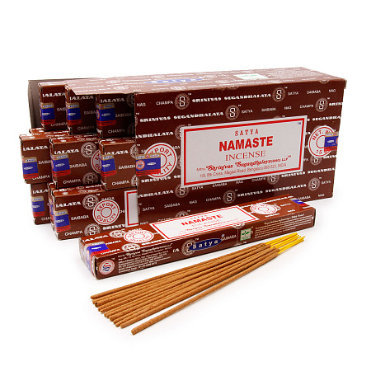
Благовония SATYA
Производитель известных благовоний Satya компания Shrinivas Sugandhalaya (BNG) LLP была основана в далеком 1964 году в индийском Бангалоре. Своим названием бренд обязан основателю компании, изысканному комбинатору ароматов, Шри Сатьям Сетти.
Оптимальный подбор ароматических компонентов позволил создать компании настоящие бриллианты среди индийских благовония. Это такие ароматы, как Super Hit, Nag Champa, Natural и многие другие.
Благовонные палочки Satya производятся из природных компонентов, среди которых концентрированные эфирные масла, цветочная пыльца, смола, основа из бамбука.
Особое уважение на своей родине и в мире торговая марка Satya получила благодаря покровительству индуистского проповедника Шри Сатьи Саи Бабы.
Ароматы Satya улучшают психо-эмоциональное состояние человека, очищают пространство, создают приятную атмосферу.
ТИБЕТСКИЕ
РУСКИЕ

Slide 17

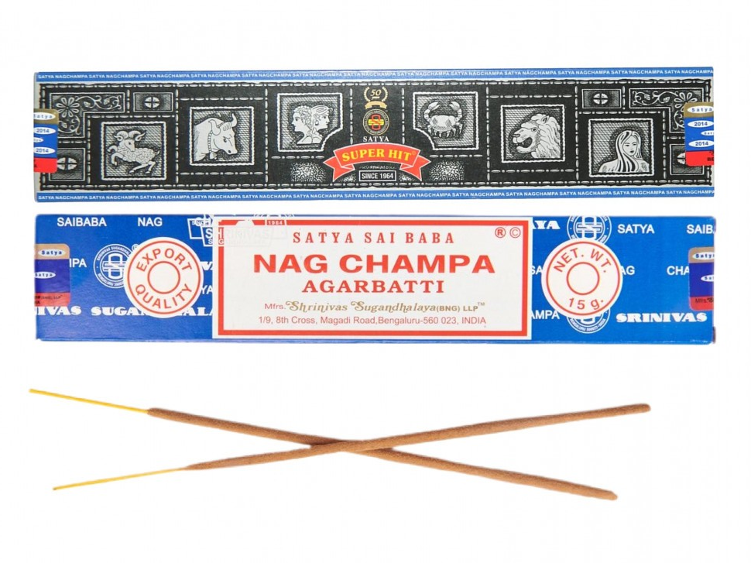
Благовония SATYA Мумбай и SATYA Бангалор: в чем отличие?
В 1999 году основатель компании Шри Сатьям Сетти умирает и оставляет бизнес своим двум сыновьям. Между сыновьями случился спор, потому что одни из них видел развитие бизнеса в автоматизации процесса изготовления благовоний, а второй хотел сохранить бизнес
максимально традиционным, где благовония изготавливаются вручную, путем накатывания. В итоге два брата разошлись и сейчас существует две фабрики, с одинаковым названием, но есть небольшие различия.
Когда они делили свой бизнес, они стали судиться, потому что какие-то продукты были очень
известны и многое зависело от того кому достанется выпуск, к примеру таких известных благовоний как Super Hit и Nag Champa.
Суд принял интересное решение: он разрешил обоим фабрикам выпускать благовония с одинаковым названием и в одинаковой упаковке. Сейчас есть две фабрики: одна в городе Бангалор, другая в городе Мумбай. Фабрика, которая в городе Мумбай, принадлежит брату, который выступал за
автоматизацию производства, за то, чтобы благовония делались механическим способом, брат который оставил производство в городе Бангалор он за традиционное создание благовоний ручным способом .
Как отличить благовония?
Самый простой способ – посмотреть на наклейки с логотипом, которые сбоку
упаковки (см. на рисунок слева).
ТИБЕТСКИЕ
РУСКИЕ

Slide 18
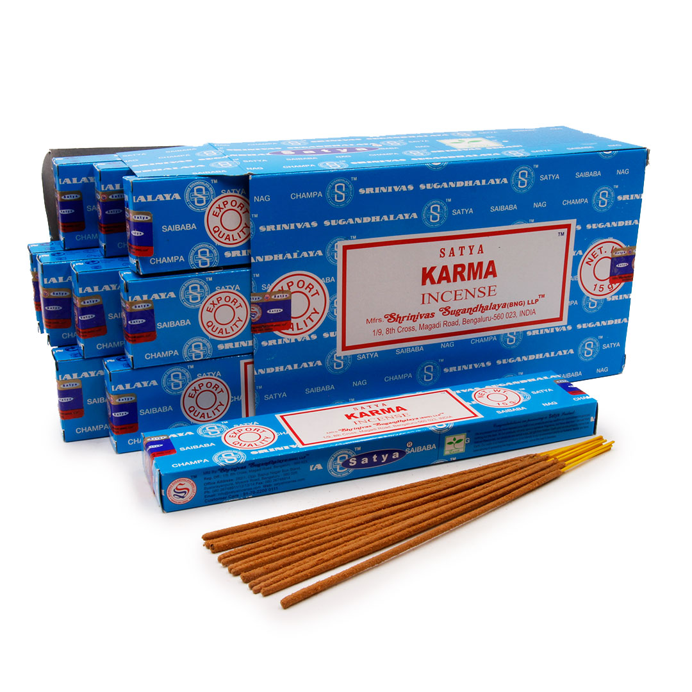
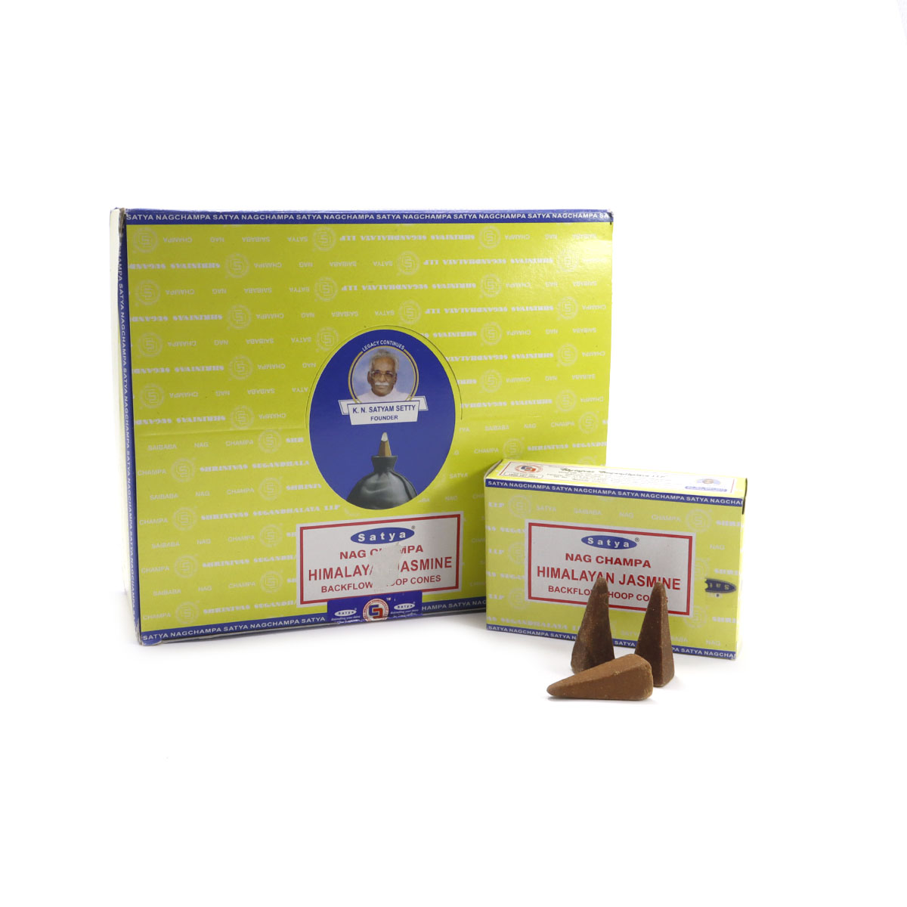
Разновидности благовоний SATYA
МАСАЛА
КОНУСЫ
ароматические палочки,
изготовленные из натуральных
ароматических веществ
конусообразные таблетки
из натуральных
ингредиентов

Slide 19
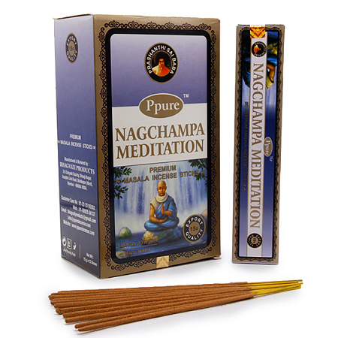
Благовония PPURE
Индийские благовония Ppure – это чарующие ароматы из самого сердца Востока. Они изготавливаются вручную в полном соответствии традиционной рецептуре: на бамбуковой основе с древесным наполнителем. Все составляющие, используемые для изготовления, тщательно отбираются и проходят контроль качества.
Ароматические палочки не содержат в своем составе смол, токсинов и химических примесей, не несут угрозы для здоровья и безопасны в использовании. Их удивительные ароматы благотворно воздействуют на организм человека.
ТИБЕТСКИЕ
РУСКИЕ

Slide 20
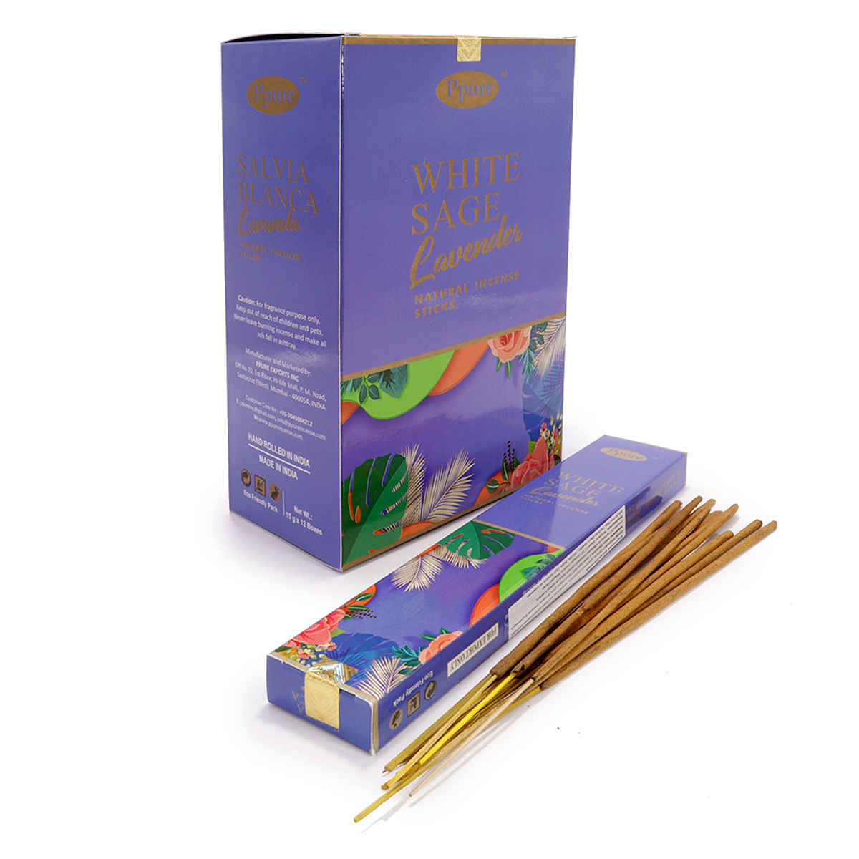
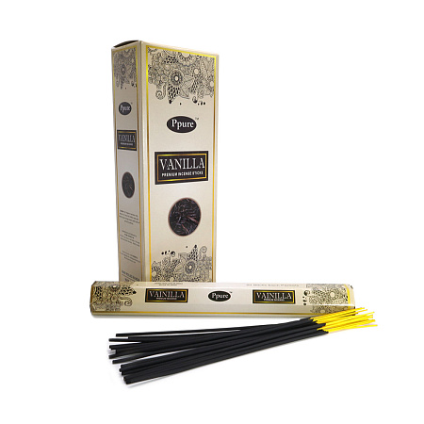
Разновидности благовоний PPURE
МАСАЛА
УГОЛЬНЫЕ
ароматические палочки,
изготовленные из натуральных
ароматических веществ
изготавливают из угольной
массы с добавлением
разных ароматических добавок

Slide 21
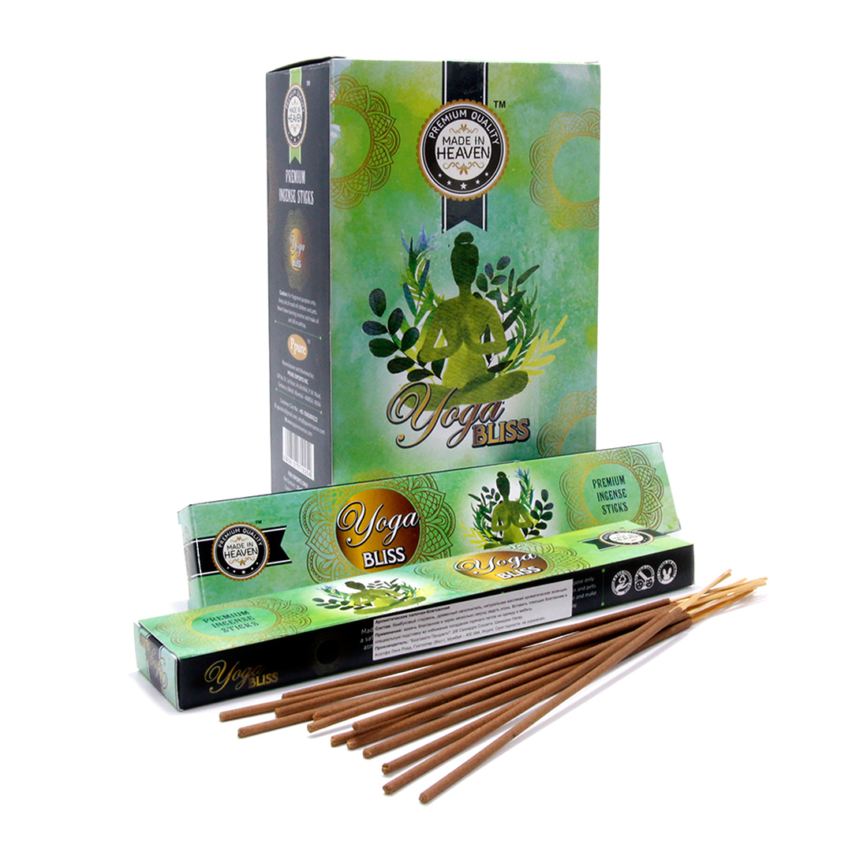
Благовония Made In Heaven
Натуральные благовония масала Made In Heaven от Ppure одни из самых качественных.
Благовония масала ручной работы используются в многочисленных храмах, магазинчиках, обычных домах и даже просто на улице. Имеют идеально подобранный состав, обладают изумительными ароматами.
Благовония Made In Heaven производства Индии выпускаются в виде ароматических палочек, упакованных в картонные коробки с эффектным дизайном. Их делают с использованием древесины, масел, ценных растительных компонентов, что повышает безопасность применения.
ТИБЕТСКИЕ
РУСКИЕ

Slide 22
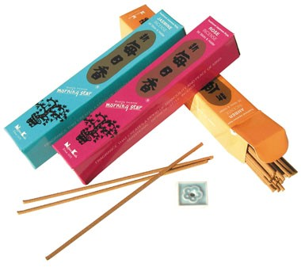
Японские благовония
Традиционные японские благовония создают преимущественно из натуральных компонентов: уда, сандаловой пыли, кедровых иголок, специй, лекарственных трав, измельченных ракушек и смол.
Они обладают тонким ароматом и требуют гораздо более пристального внимания, чем, например, индийские аналоги.
Кстати, набившее оскомину выражение «послушайте этот аромат» для восточного подхода к запахам актуально — в китайском и японском языках закрепилось выражение «слушать благоухание»
ТИБЕТСКИЕ
РУСКИЕ

Slide 23
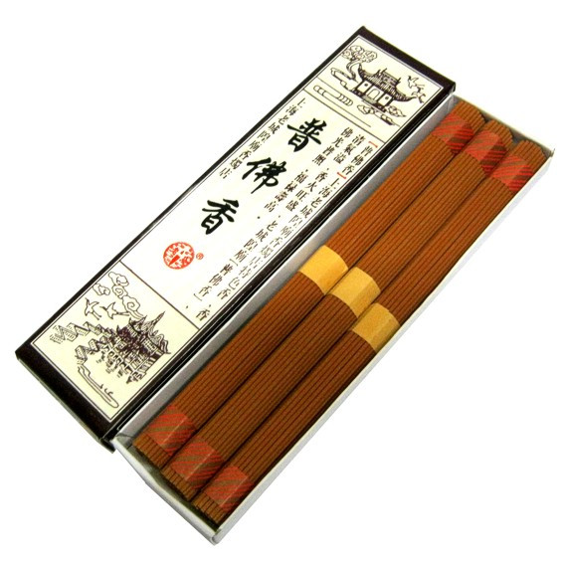
Китайские благовония
Настоящие китайские благовония заслуженно считаются одними из лучших в мире. Натуральный состав, минимум дыма, плавное и гармоничное распространение аромата — характерные особенности благовоний из Китая.
Чаще всего благовония из Поднебесной производятся безосновными, что обеспечивает чистый аромат без примеси горения бамбуковой основы. Палитра ароматов достаточно широка.
Китайские благовония могут использоваться для медитаций, во время чтения или отдыха, для ароматизации помещений и создания располагающей и интересной атмосферы.
Одни из самых распространенных видов - цветочные и сандаловые благовония в виде спиралей (закрученных тонких кругов без основы). Китайцы считают, что такие благовония должны обязательно воскуриваться по часовой стрелке. Обладают очень легким и тонким ненавязчивым ароматом с массой цветочных и сандаловых оттенков.
ТИБЕТСКИЕ
РУСКИЕ

Slide 24
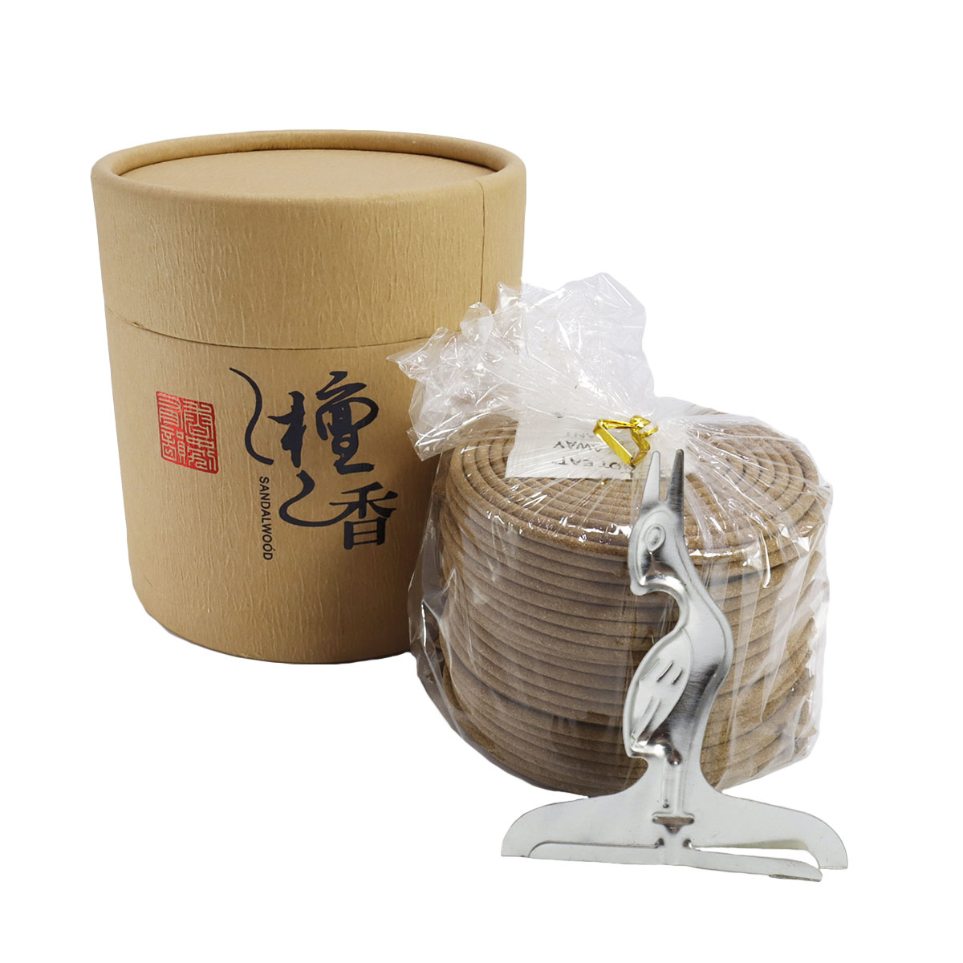
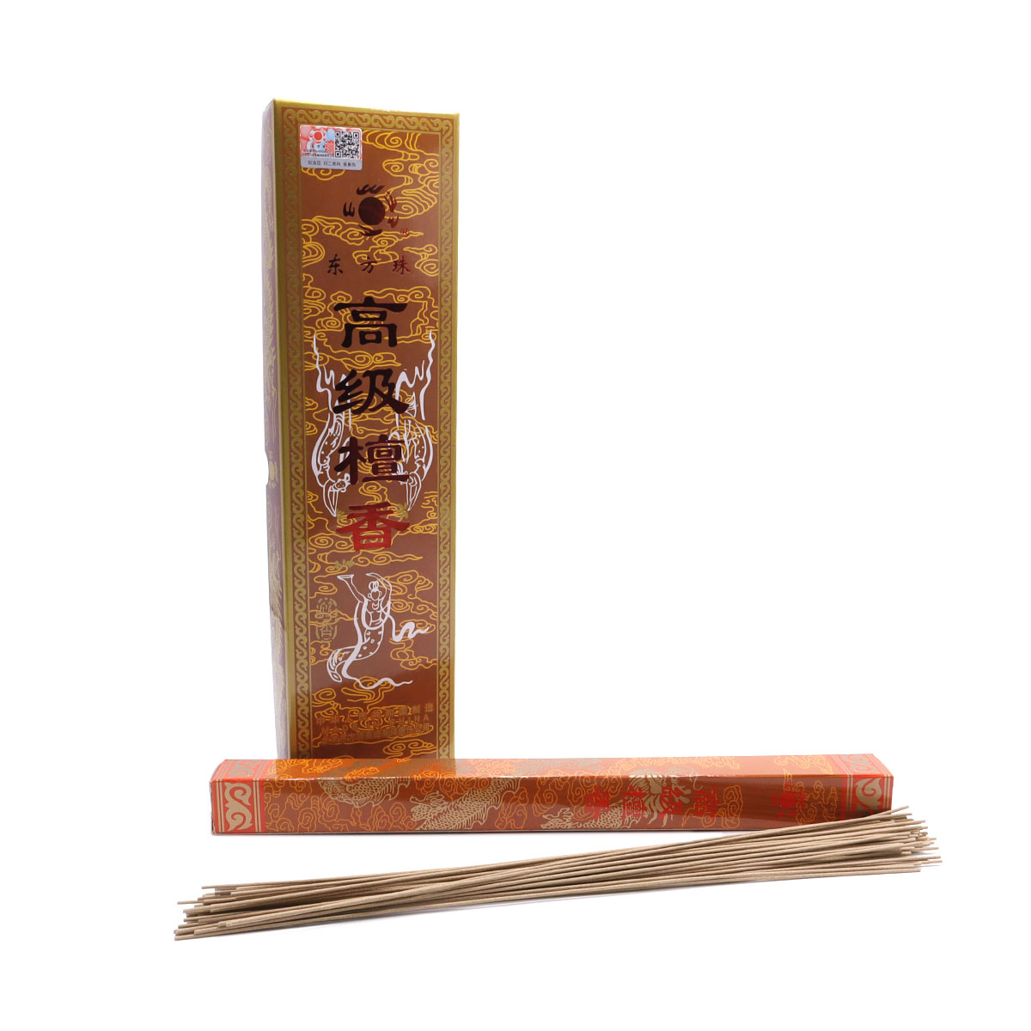
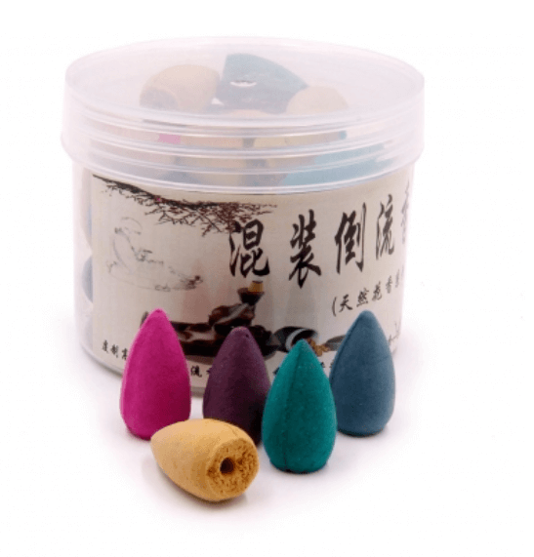
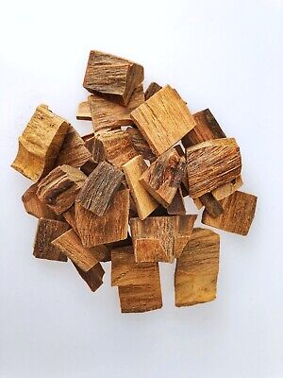

Разновидности японских и китайских благовоний
СПИРАЛИ
ПАЛОЧКИ
КОНУСЫ
ЩЕПКИ
ТИБЕТСКИЕ
РУСКИЕ
из древесных порошков,
без примесей и ароматизаторов
без деревянного стержня,
тлеют без лишнего дыма
компактные с быстрым усиливающимся тлением
нагреваемые кусочки
ароматических деревьев

Slide 25
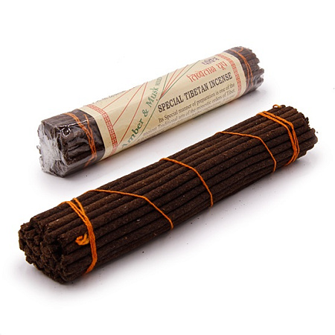
Тибетские благовония
Из всего многообразия ароматических товаров тибетские благовония относятся
к премиальному классу. Это объясняется их оригинальным составом, сильной энергетикой и высочайшим качеством: они изготавливаются по особым рецептам, дошедшим до нас из древних времен, большинство из которых держится в строжайшем секрете и передается только в узком кругу. Многие травы и цветы, которые используются для создания такой продукции, можно собрать лишь раз в году. При этом обязательно учитывается лунный цикл.
В состав продукта может входить сорок и более ингредиентов, среди которых присутствуют довольно редкие – пудра, полученная из сандалового дерева, кипариса или можжевельника. Очень важным отличием этих изделий является то, что такие благовония безосновные. Они не содержат синтетических примесей и искусственных компонентов. Отсутствие бамбуковой основы позволяет насладиться прекрасным ароматом, который меняется в зависимости от времени горения. У них очень стойкий и насыщенный запах, который не уступает самым лучшим духам.
Из-за натурального состава тибетские ароматические палочки и порошкообразные смеси обладают хрупкой структурой, поэтому чаще всего имеют небольшую длину (около 15 см). Для удобства использования таких благовоний рекомендуется использовать специальную подставку.
ТИБЕТСКИЕ
РУСКИЕ

Slide 26
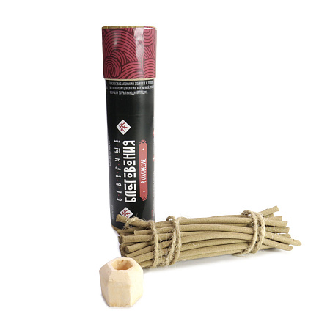
Русские благовония
Русские благовония появились примерно в XV–XVI веках, и только в XIX столетии их стали массово использовать в быту для ароматизации воздуха. Для верующих людей ароматические палочки и кадильные свечи были одним из главных атрибутов христианства. Сейчас их возжигают в домах для создания ощущения уюта, а средства с запахом ладана воскуривают перед молитвами или во время церковных праздников.
Российские ароматические средства изготавливают в виде палочек разной длины, толщины и разных цветов. Для их производства используют активированный березовый уголь, целебные травы, цветы, коренья и натуральные необработанные смолы. Благовония производят путем вымачивания палочек в разных смолах: еловых, сосновых, кедровых, мирры, ладана.
Традиционные русские благовония натуральны, поэтому при тлении они не выделяют токсических веществ. Аромапалочки подойдут для ежедневного использования. Для них характерны насыщенные смолистые запахи с нотками пряности и древесными оттенками.
ТИБЕТСКИЕ
РУСКИЕ

Slide 27
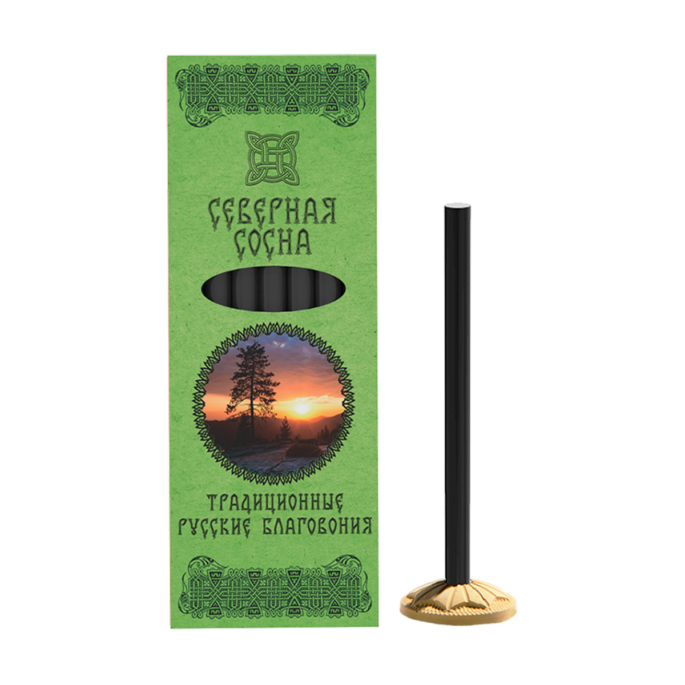
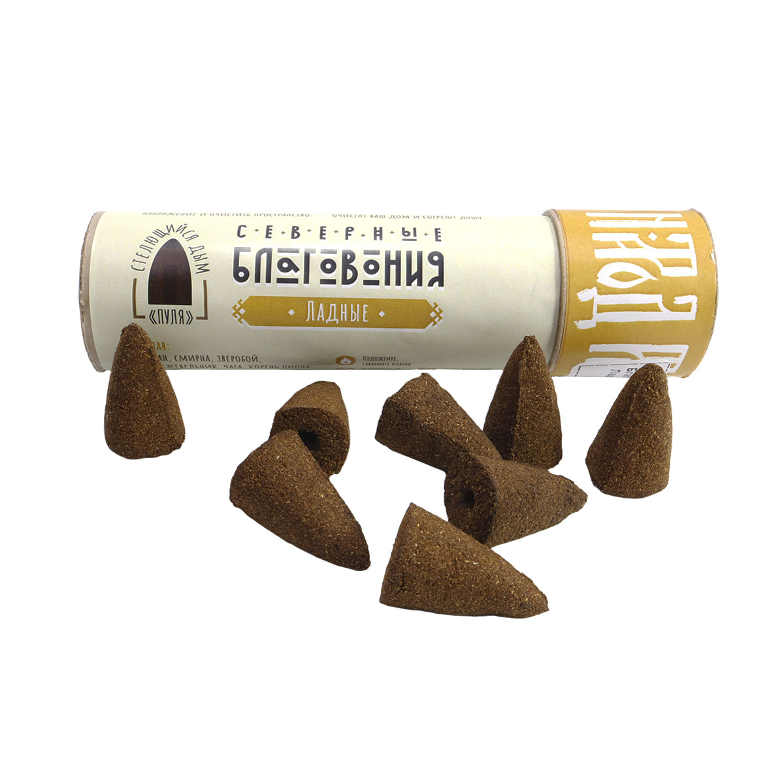
Разновидности русских благовоний
ПАЛОЧКИ
ПУЛЯ
натуральные безосновные благовония
безосновные благовония
с обратным потоком

Slide 28
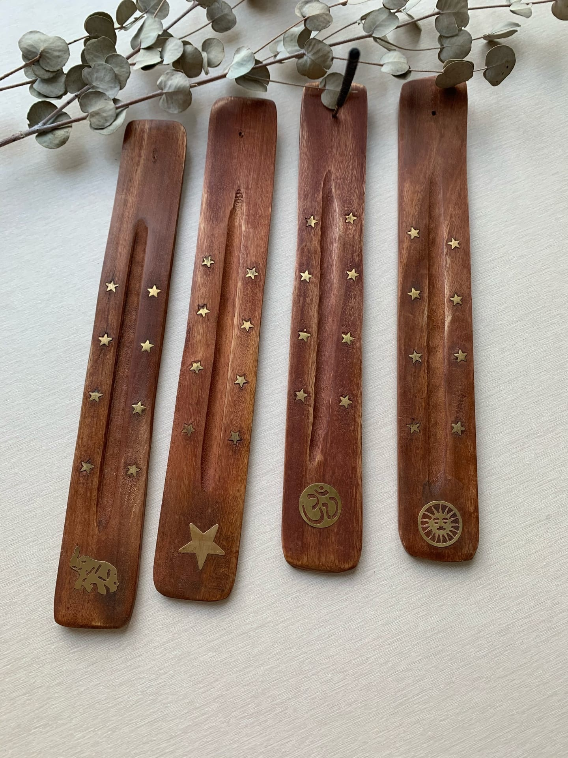
Подставки под благовония
Подставки для благовоний являются универсальным решением, в них одновременно крепится ароматическая палочка и на них же осыпается пепел. Это красивый интерьерный аксессуар для безопасного использования благовоний.
Подставки для благовоний и ароматических палочек не только выполняют практическую задачу, но и являются дизайнерскими украшениями интерьера. Именно с этой целью они выполняются из разных материалов: керамики, металла и дерева. Очень часто это ручная работа, украшенная декоративными элементами. Кроме различных дизайнерских решений в разных подставках есть и концептуальные отличия
ТИБЕТСКИЕ
РУСКИЕ

Slide 29
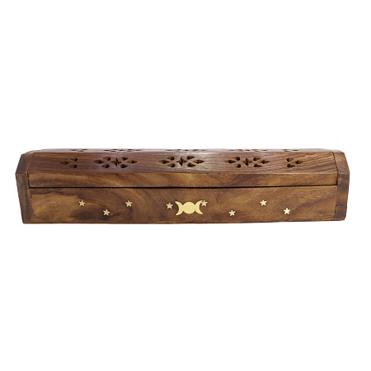
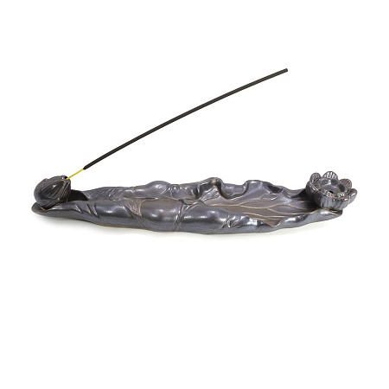
Подставки под благовония: какие выбрать?
Деревянные подставки для благовоний
Любители восточных ароматов выбирают деревянные модели не только из-за их экологичности, но и потому, что на деревянных подставках часто изображают символы, несущие определённый сакральный смысл. Соединение природного материала с изысканной ручной росписью очищает энергетику помещения и несёт благоденствие хозяевам дома. Выполнены из поделочных пород дерева и дополнительно обработаны огнеупорным составом.
Керамические подставки для благовоний
Наши покупатели часто останавливают свой выбор на керамических подставках. Такие подставки хорошо вписываются в интерьер современных квартир. Глина, являясь природным материалом, поддерживает связь дома с элементом Земли. Курительница из керамики символизирует домашний очаг, дарящий тепло и уют, покой и стабильность. Часто такие изделия изготавливают в форме животных, которые в восточной мифологии считаются священными. Поставки выполнены из экологичной высококачественной керамики с глазурированием.
ТИБЕТСКИЕ
РУСКИЕ

Slide 30
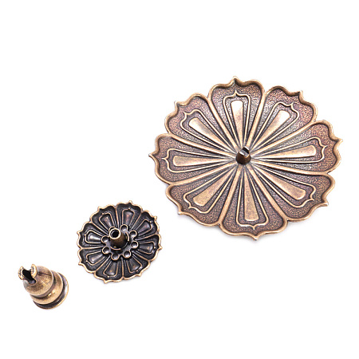
Подставки под благовония: какие выбрать?
Металлические подставки для благовоний
Создать настроение восточной сказки на работе или дома можно с помощью металлических подставок для благовоний. Металл всегда был символом богатых подземных царств и обещал своим владельцам финансовое благополучие. Эта стихия дарит людям стойкость и умение спокойно решать все проблемы. Подставки из металла отличаются высокой прочностью и практичностью.
ТИБЕТСКИЕ
РУСКИЕ

